Slide 2
Spolupráce s dalšími složkami integrovaného systému

Slide 3
Základní právní vymezení
Zákon č. 239/2000 Sb., o integrovaném záchranném systému a o změně některých zákon
Vyhláška Ministerstva vnitra č. 380/2002 Sb., k přípravě a provádění úkolů ochrany obyvatelstva
Vyhláška Ministerstva vnitra č. 328/2001 Sb., o některých podrobnostech zabezpečení integrovaného záchranného systému
Vyhláška Ministerstva vnitra č. 328/2001 Sb., o některých podrobnostech zabezpečení integrovaného záchranného systému
Zákon č. 127/2005 Sb., zákon o elektronických komunikacích (§ 33 linka 112)

Slide 4
Základní složky IZS
Zdravotnická záchranná služba
Hasičský záchranný sbor České republiky
Policie České republiky

Slide 5
Další složky
poskytovatelé akutní lůžkové péče, kteří mají zřízen urgentní příjem
  Návaznost na traumatologický plán a součinnost se ZZS
  urgentní příjem - je specializované pracoviště poskytovatele akutní lůžkové péče s nepřetržitým provozem, které zajišťuje příjem a poskytování intenzivní akutní lůžkové péče a specializované ambulantní péče pacientům s náhle vzniklým závažným postižením zdraví a pacientům v přímém ohrožení života.
  https://www.mzcr.cz/tiskove-centrum-mz/ministerstvo-zdravotnictvi-vydava-metodicky-pokyn-pro-zrizeni-a-vedeni-urgentnich-prijmu/
  V České republice v současné době funguje celkem 13 poskytovatelů I.a typu urgentního příjmu, 4 poskytovatelé I.b typu, 64 poskytovatelů II.a typu a 15 poskytovatelů II.b typu.

Slide 6
Sbor dobrovolných hasičů
Armáda ČR
Ostatní složky dle § 4 zákona č. 239/2000 Sb.

Slide 7
Působnost
Integrovaný záchranný systém se použije v přípravě na vznik mimořádné události a při potřebě provádět současně záchranné a likvidační práce dvěma anebo více složkami integrovaného záchranného systému.
Primární organizační složka Hasičský záchranný sbor
  Operační středisko zajišťuje koordinaci
  Velitel hasičů je také velitelem zásahu při mimořádné události.

Slide 8
Linka 112
Operační a informační středisko HZS je pracovištěm pro příjem volání na jednotné evropské číslo tísňového volání (112) a národní číslo tísňového volání stanovené v číslovacím plánu podle zákona o elektronických komunikacích.
Linku obsluhují zaměstnanci HZS!!!
Dochází k částečnému vytěžení hovoru (získání informací od volajícího)
  V případě zdravotních obtíží by mělo být přepojováno ihned
Dle indikace přepojují na ostatní složky nebo vyžádají součinnost dalších složek pro řešení mimořádné situace
V případě zdravotních potíží je lepší přímo volat 155 – zdravotnický personál

Slide 9
Schéma předání
Příjem hovoru na linku 122
Předání hovoru PČR
Předání hovoru ZZS
Předání v rámci působnosti HZS
Přivolání součinnosti ostatních složek IZS

Slide 10
Policie ČR – zákon č. 273/2008 Sb.
Působení policie v rámci integrovaného záchranného systému, při řešení krizových situací a mimořádných událostí a při přípravě na ně
Plněním úkolů k řešení mimořádných událostí a krizových situací se rozumí i příprava policie na ně.
Policie jako základní složka integrovaného záchranného systému vykonává v místě provádění záchranných a likvidačních prací úkoly podle tohoto zákona.
Policista nebo útvar policie se podílejí na provádění záchranných a likvidačních prací včetně letecké podpory integrovaného záchranného systému a letecké podpory v krizových situacích,
  jsou-li k tomu vycvičeni a vybaveni,
  je-li to nezbytné pro záchranu života, zdraví nebo majetku a
  jsou-li k tomu určeni policejním prezidentem.

Slide 11
Zdravotnická záchranná služba zákon č. 374/2011 Sb.
KZOS – krajské zdravotnické operační středisko
Poskytovatel zdravotnické záchranné služby si může v rámci operačního řízení vyžádat pomoc na vyžádání od ostatních složek integrovaného záchranného systému, a to na základě předem písemně dohodnutého způsobu poskytnutí pomoci.
Pracoviště krizové připravenosti
Pracoviště krizové připravenosti je určeno pro koordinaci
  úkolů vyplývajících pro poskytovatele zdravotnické záchranné služby z krizového plánu kraje, havarijního plánování a dokumentace integrovaného záchranného systému,
  psychosociálních intervenčních služeb pro zaměstnance poskytovatele zdravotnické záchranné služby a další zdravotnické pracovníky v případě mimořádné události nebo krizové situace při provádění záchranných a likvidačních prací,
  vzdělávání a výcviku pro plnění úkolů poskytovatele zdravotnické záchranné služby v oblasti krizového řízení, urgentní medicíny a medicíny katastrof,
  vzdělávání a výcviku složek integrovaného záchranného systému k poskytování neodkladné resuscitace,
  komunikačních prostředků pro plnění úkolů poskytovatele zdravotnické záchranné služby v integrovaném záchranném systému a v krizovém řízení.
Pracoviště krizové připravenosti zpracovává návrh traumatologického plánu a návrh jeho změny.

Slide 12
Traumatologický plán
Stanoví opatření a postupy uplatňované poskytovatelem zdravotnické záchranné služby při zajišťování a poskytování přednemocniční neodkladné péče v případě hromadných neštěstí.
Obsahuje přehled a hodnocení možných zdrojů rizik a ohrožení na území kraje, která mohou vést k hromadnému neštěstí a analýzu jejich možného dopadu na poskytování zdravotnické záchranné služby; přehled a hodnocení možných vnitřních a vnějších zdrojů rizik a ohrožení zdravotnického zařízení poskytovatele zdravotnické záchranné služby a analýzu jejich možného dopadu na poskytování zdravotnické záchranné služby, charakteristiku typů postižení zdraví, pro která se traumatologický plán zpracovává atd.
Operativní část uvádí opatření a postupy pro případ hromadného neštěstí, postupy pro třídění postižených osob, způsob zajištění přednemocniční neodkladné péče podle typu postižení na zdraví, postupy pro koordinovaný odsun postižených osob, postupy pro zajištění spolupráce s poskytovateli zdravotních služeb apod.

Slide 13
Mimořádná událost
Aktivace traumaplánu
Speciální postupy u ZZS a poskytovatelů lůžkové péče -„urgentních příjmů“

Slide 14
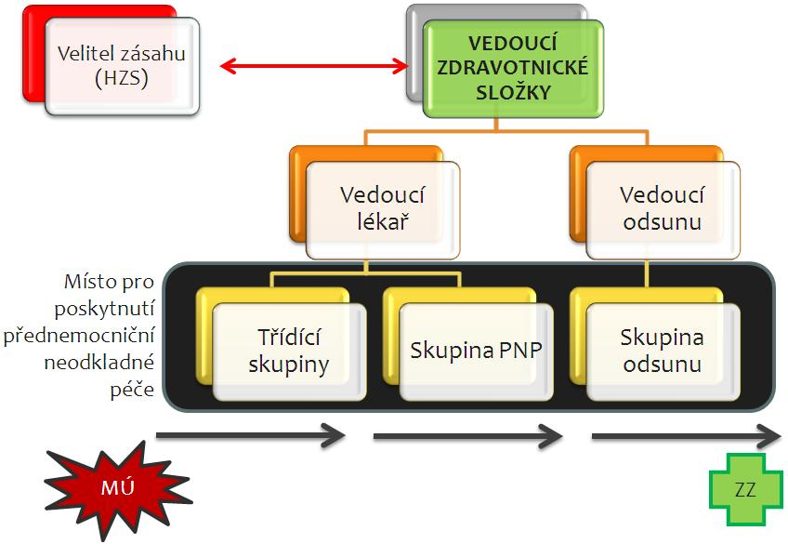
Organizace místa zásahu

Slide 15
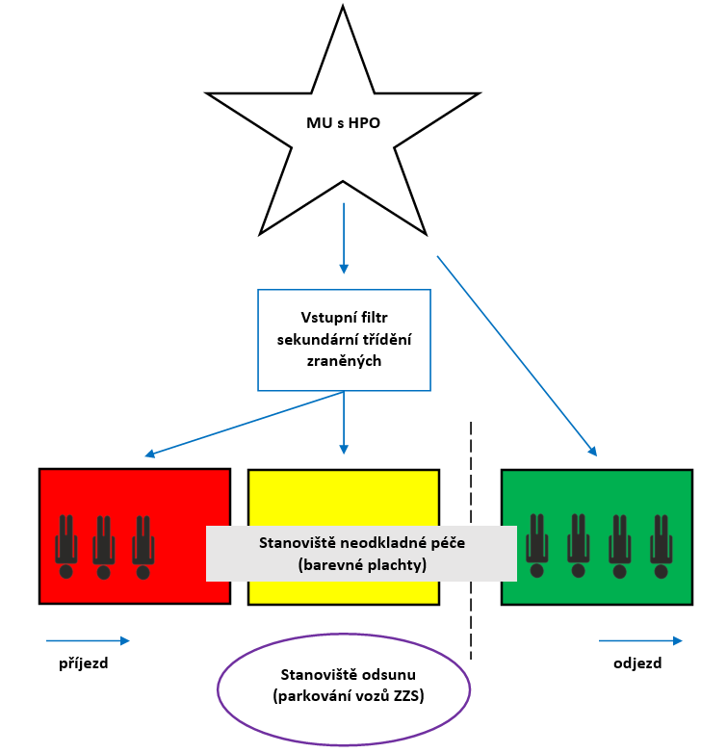
Schéma rozložení stanoviště neodkladné péče

Slide 16
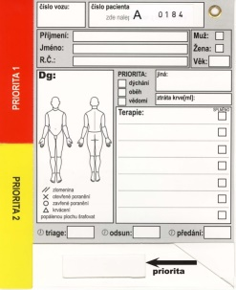
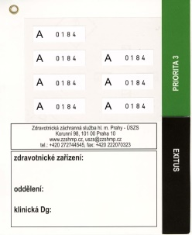
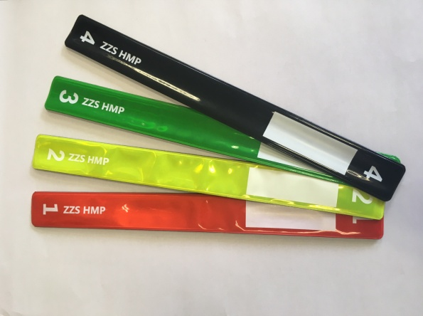
Třídící a identifikační karta
Priorita 1 – červená – neodkladná péče
Priorita 2 – žlutá – odkladná péče
Priorita 3 – zelená – schopen chůze
Priorita 4 – černá - zemřelý

Slide 17
Agresivní pacient

Slide 18
Navazuje na spolupráci složek IZS
Přivolání PČR či MP na místo
Možnost použít omezovací prostředky dle § 39 ZZS
Snaha o asertivní řešení situace
Ochrana vlastního zdraví

Slide 19
Možnost fyzické sebeobrany
Podmínky nutné obrany podle zákona:
1.Útok musí přímo hrozit nebo trvat
2. Obrana nesmí být ZCELA ZJEVNĚ nepřiměřená způsobu útoku (nemusí být tedy rozhodně „přiměřená“) – nálezy ÚS
Tedy: útok lze odvracet, nikoli oplácet, obrana nesmí být zcela jasně neúměrná

Slide 20
Krajní nouze
Podmínky krajní nouze:
1. Je odvraceno přímo hrozící nebezpečí
2. Nebezpečí nelze odvrátit jinak
3. Ten komu nebezpečí hrozí, není povinen jej snášet
4. Následek způsobený odvracením nebezpečí není ZŘEJMĚ stejně závažný nebo závažnější, než ten, který hrozil

